Slide 1
CLASSE DELLE LAUREE TRIENNALI DELLE
PROFESSIONI SANITARIE TECNICHE
MECCANICA
PARTE PRIMA
SPOSTAMENTO, VELOCITA’, ACCELERAZIONE
PRINCIPI DELLA DINAMICA
FORZA GRAVITAZIONALE
MASSA, PESO, DENSITA’, PORTATA, PRESSIONE
A. A. 2019 - 2020
Alessandro Lascialfari

Slide 11
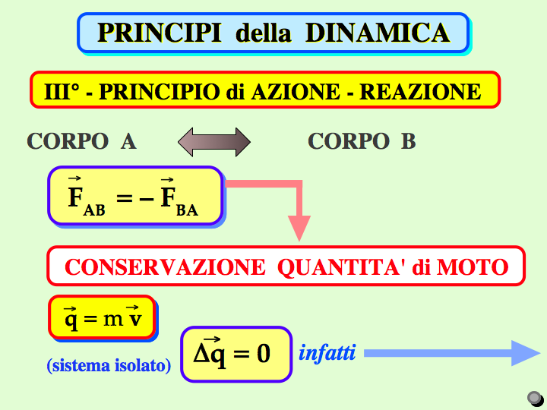

Slide 12
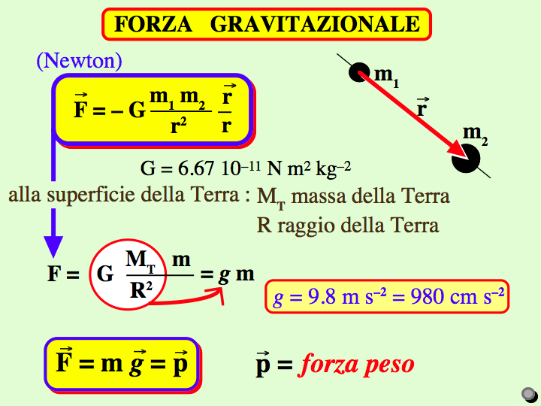

Slide 13
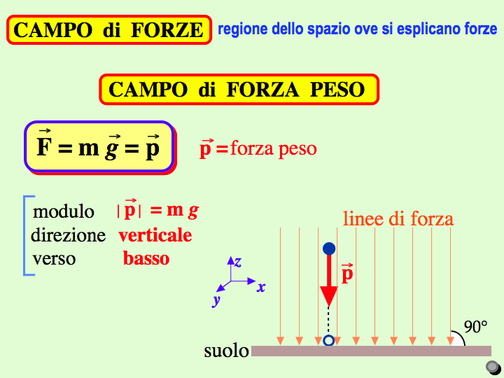

Slide 14
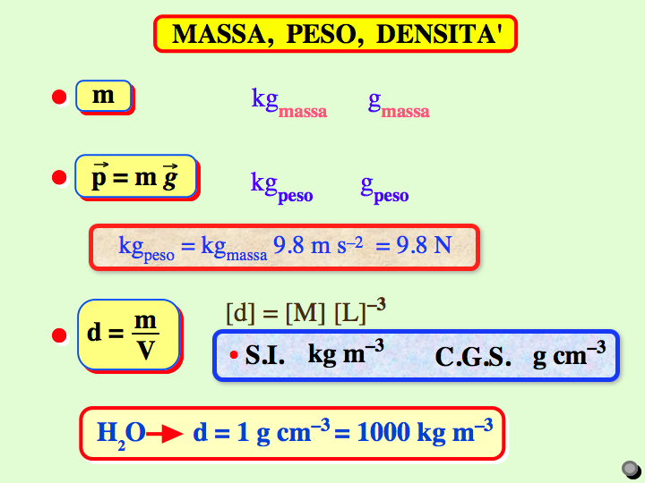

Slide 15
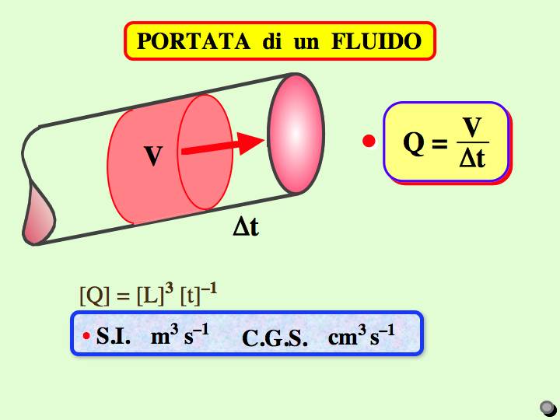

Slide 16
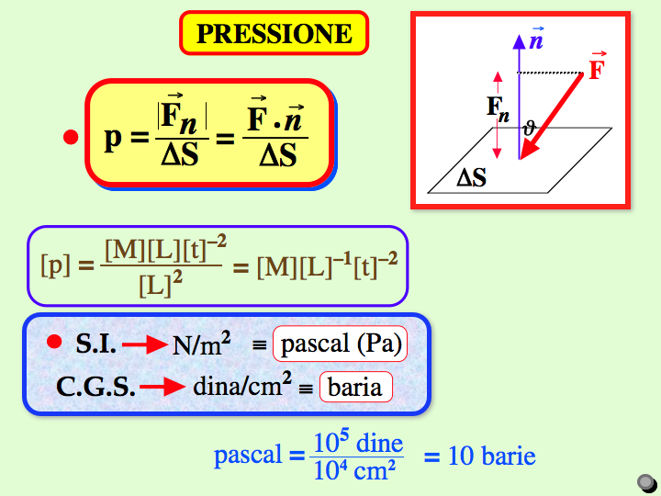

Slide 18
The end

